Slide 1
텍스트마이닝 프로젝트
데이터과학융합스쿨
최민영

Slide 2
주제
영화속 캐릭터인 배트맨과 슈퍼맨에 대한 사람들의 생각

Slide 3
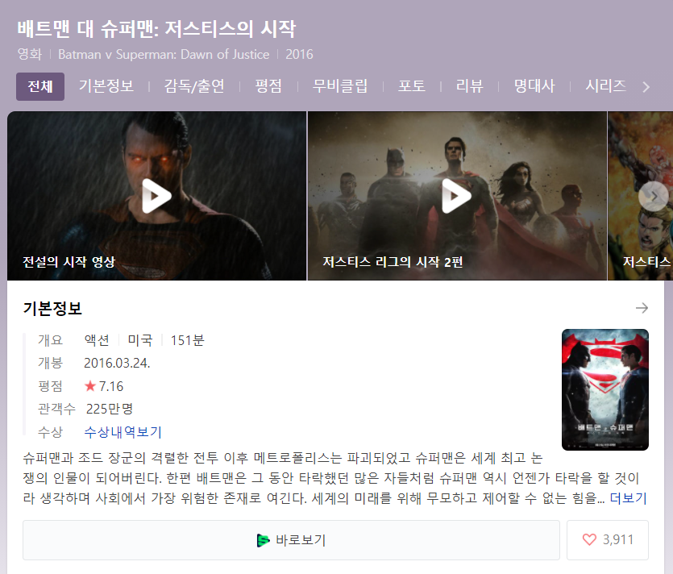
배트맨 vs 슈퍼맨

Slide 4
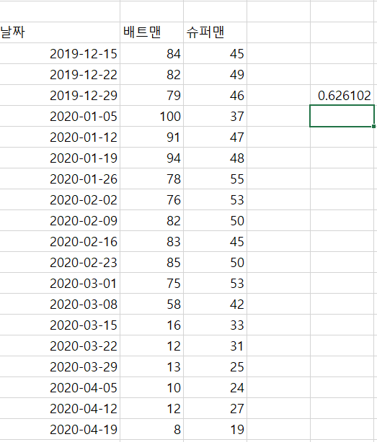
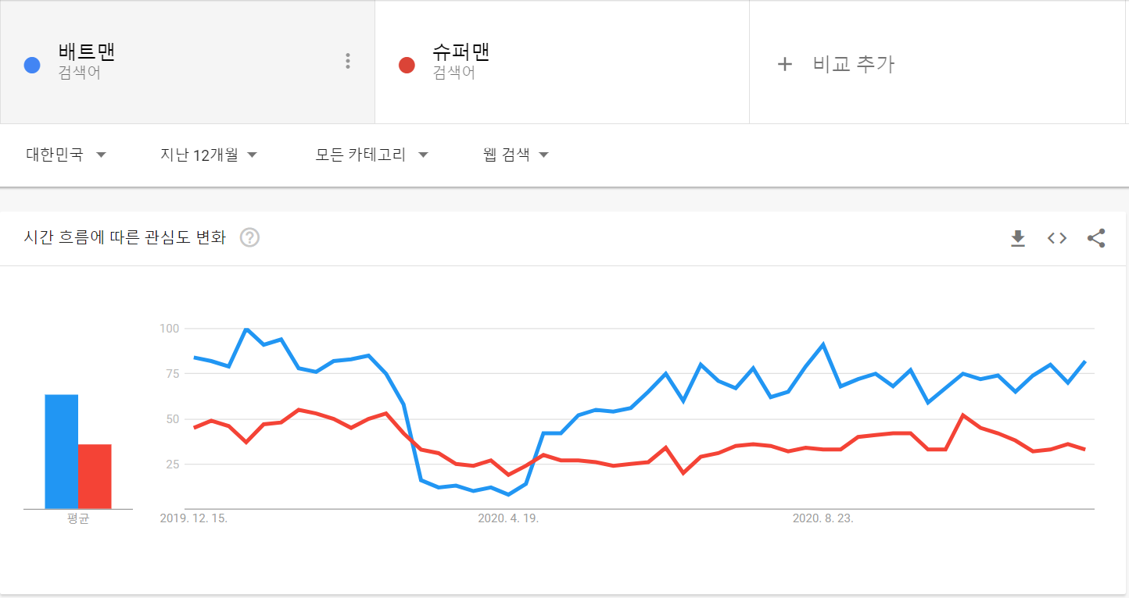
구글트렌드를 이용한 배트맨 과 슈퍼맨

Slide 5
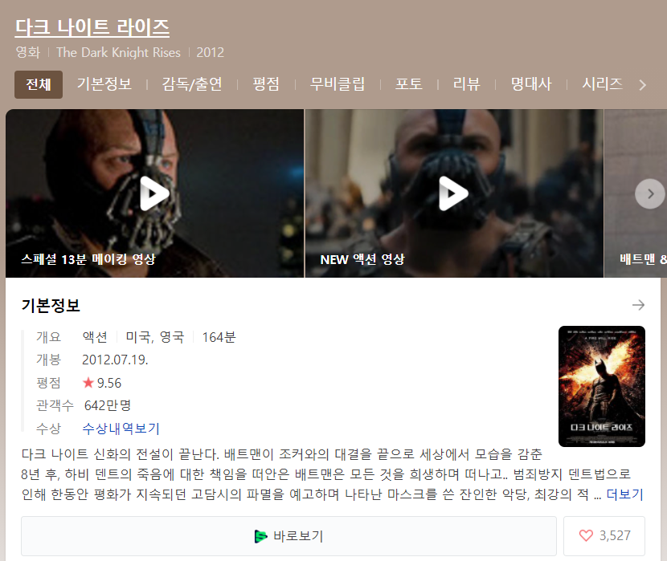
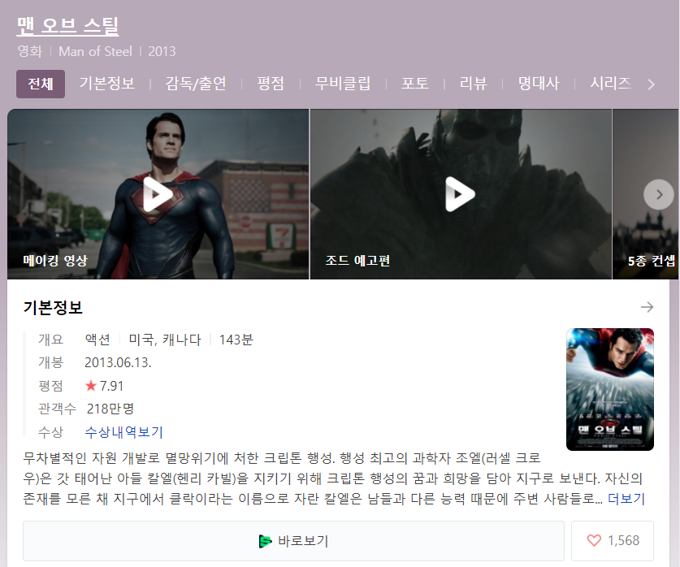
평론을 사용한 영화

Slide 6
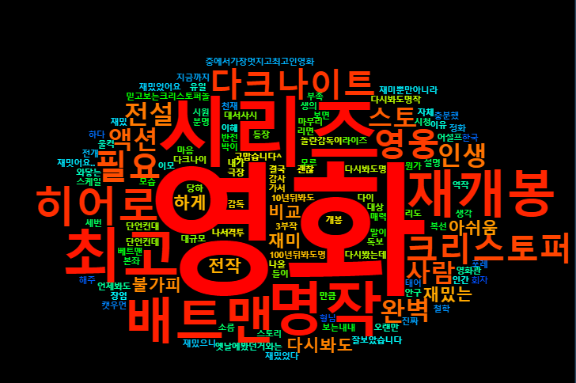
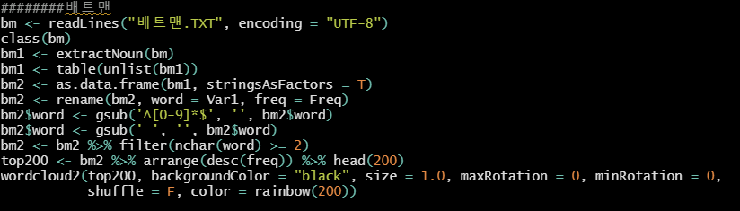
배트맨

Slide 7
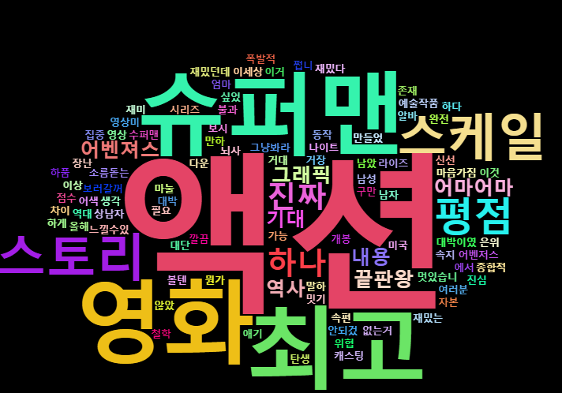
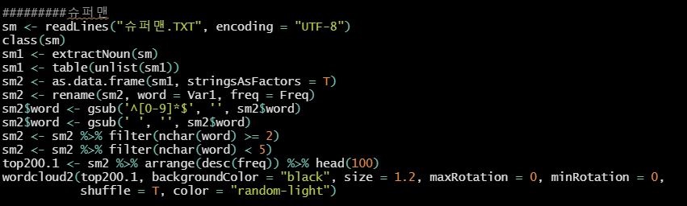
슈퍼맨

Slide 8
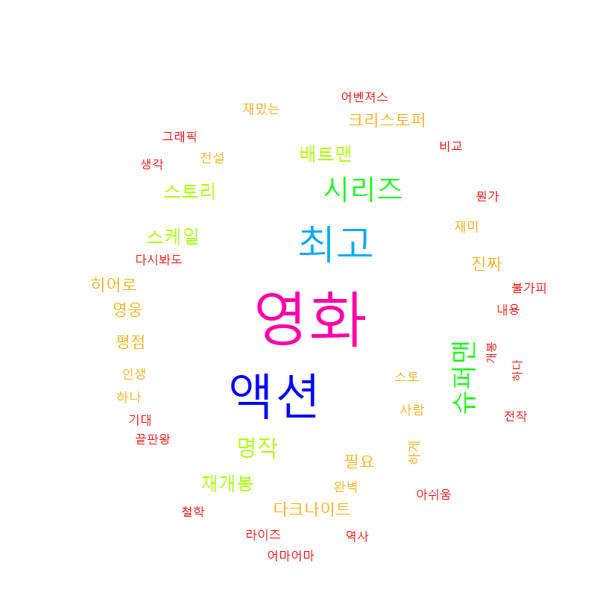
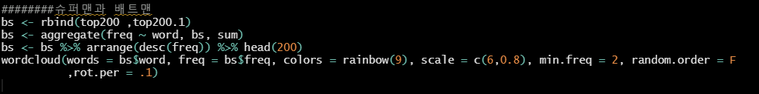
배트맨 과 슈퍼맨

Slide 9
코멘트
배트맨 과 슈퍼맨에 대한 사람들의 생각은 대체적으로 긍정적 이였다. 최고 또는 명작이라는 단어가 가장 많이 들어가 있었고 각100개씩 골고루 평을 가져왔기 때문에 한쪽 으로 치우쳐지는 일은 없었다. 누가 더 인기가 많은지는 편의가 너무 발생하게 되어 주관적인 생각이 들어갈 수 있어 하지 않았다. 대체적으로 비슷한 류의 캐릭터들은 각자의 팬들이 있고 그만큼 사랑을 받고 있어 배트맨과 슈퍼맨에 대하여 누가 별로 이고 누가 최고다의 생각은 단순히 팬들 끼리 서로 견제하는 식의 단순한 입장 차이라는 생각이 들게 된다.

